Slide 1

机器学习
--第3章 KNN算法
授课教师：徐浩
Mail：xuhao@cuit.edu.cn
QQ:249851191

Slide 2

第3章 KNN算法
本文就将介绍一个最基本的分类和回归算法：k近邻（k-nearest neighbor, KNN）算法。KNN是最简单也是最重要的机器学习算法之一，它的思想可以用一句话来概括：“相似的数据往往拥有相同的类别”，这也对应于中国的一句谚语：“物以类聚，人以群分”。

Slide 3
第3章 KNN算法
一、KNN算法的原理
定义：如果⼀个样本在特征空间中的k个最相似(即特征空间中最邻近)的样本中的⼤多数属于某⼀个类别，则该样本也属于这个类别。

Slide 4
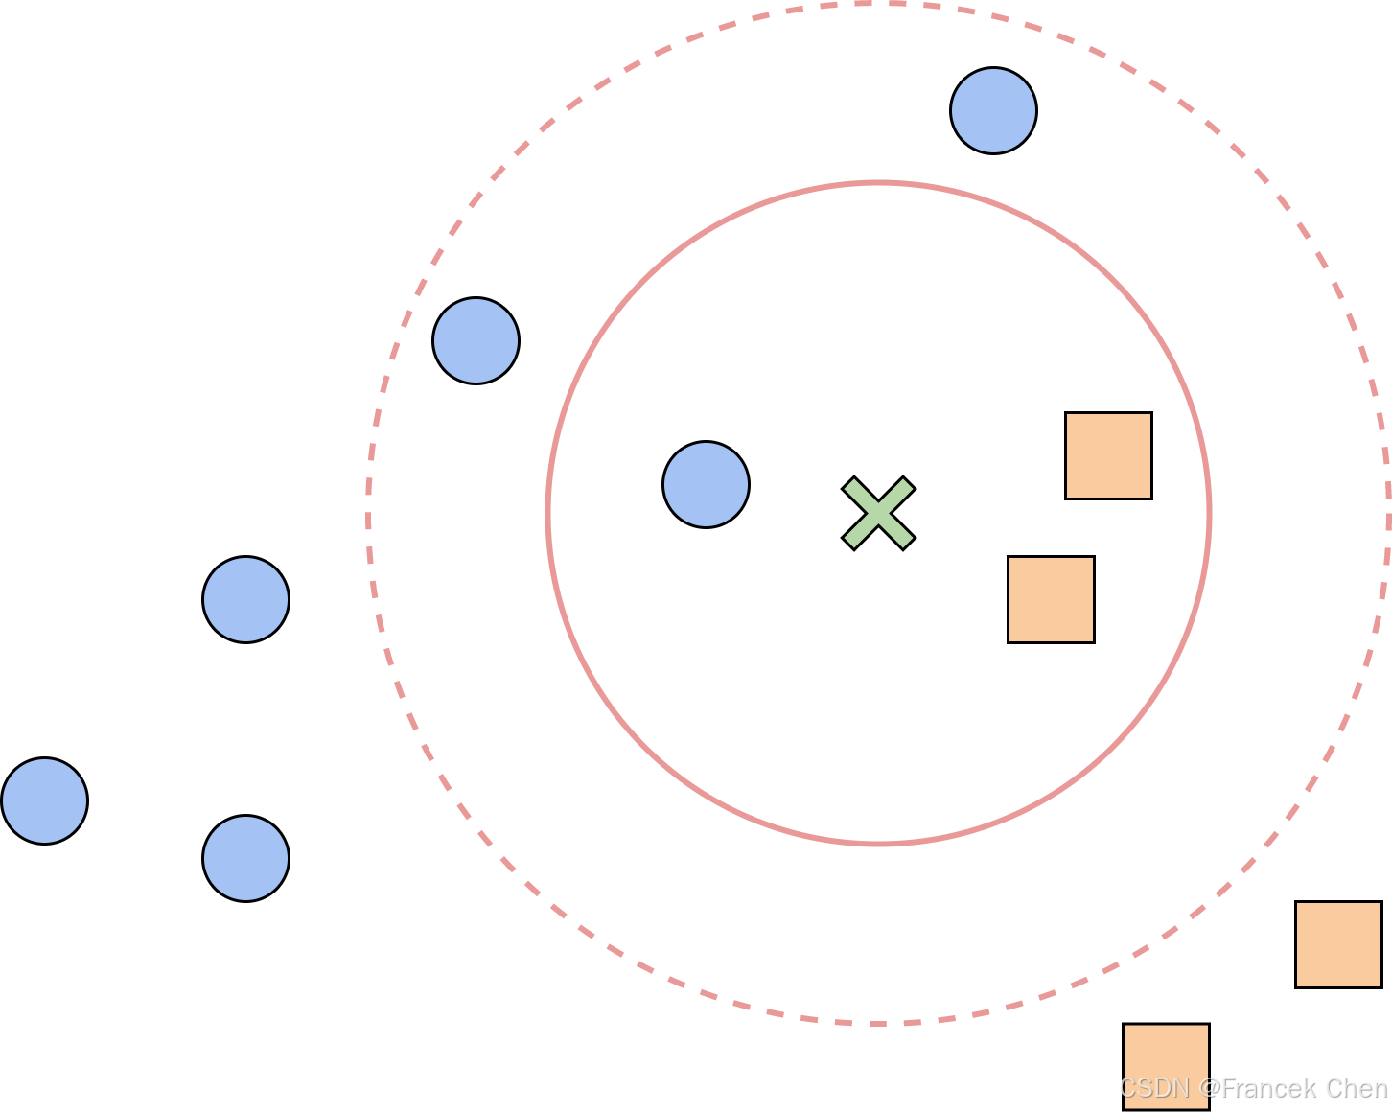
第3章 KNN算法
一、KNN算法的原理
我们用KNN算法的一张经典示意图来更清晰地说明其思想。如下图所示，假设共有两个类别的数据点：蓝色圆形和橙色正方形，而中心位置的绿色样本当前尚未被分类。

Slide 5
第3章 KNN算法
一、KNN算法的原理
当 K = 3 时，绿色样本的3个近邻中有两个橙色正方形样本，一个蓝色圆形样本，因此应该将绿色样本点归类为橙色正方形。

Slide 6
第3章 KNN算法
一、KNN算法的原理
当 K = 5 时，绿色样本的5个近邻中有两个橙色正方形样本，三个蓝色圆形样本，因此应该将绿色样本点归类为蓝色圆形。

Slide 7
第3章 KNN算法
一、KNN算法的原理
从这个例子中可以看出，KNN的基本思路是让当前样本的分类服从邻居中的多数分类。但是，当K的大小变化时，由于邻居的数量变化，其多数类别也可能会变化，从而改变对当前样本的分类判断。

Slide 8
第3章 KNN算法
一、KNN算法的原理
因此，决定K的大小是KNN中最重要的部分之一。

Slide 9
第3章 KNN算法
一、KNN算法的原理
直观上来说，当K的取值太小时，分类结果很容易受到待分类样本周围的个别噪声数据影响；当K的取值太大时，又可能将远处一些不相关的样本包含进来。因此，我们应该根据数据集动态地调整K的大小，以得到最理想的结果。

Slide 10
第3章 KNN算法
一、KNN算法的原理
直观上来说，当K的取值太小时，分类结果很容易受到待分类样本周围的个别噪声数据影响；当K的取值太大时，又可能将远处一些不相关的样本包含进来。因此，我们应该根据数据集动态地调整K的大小，以得到最理想的结果。

Slide 11
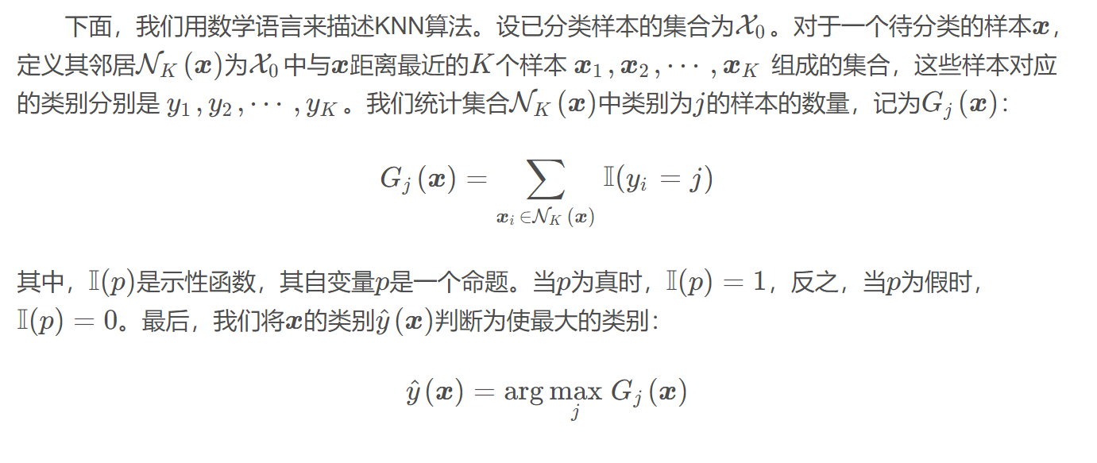
第3章 KNN算法
一、KNN算法的原理

Slide 12
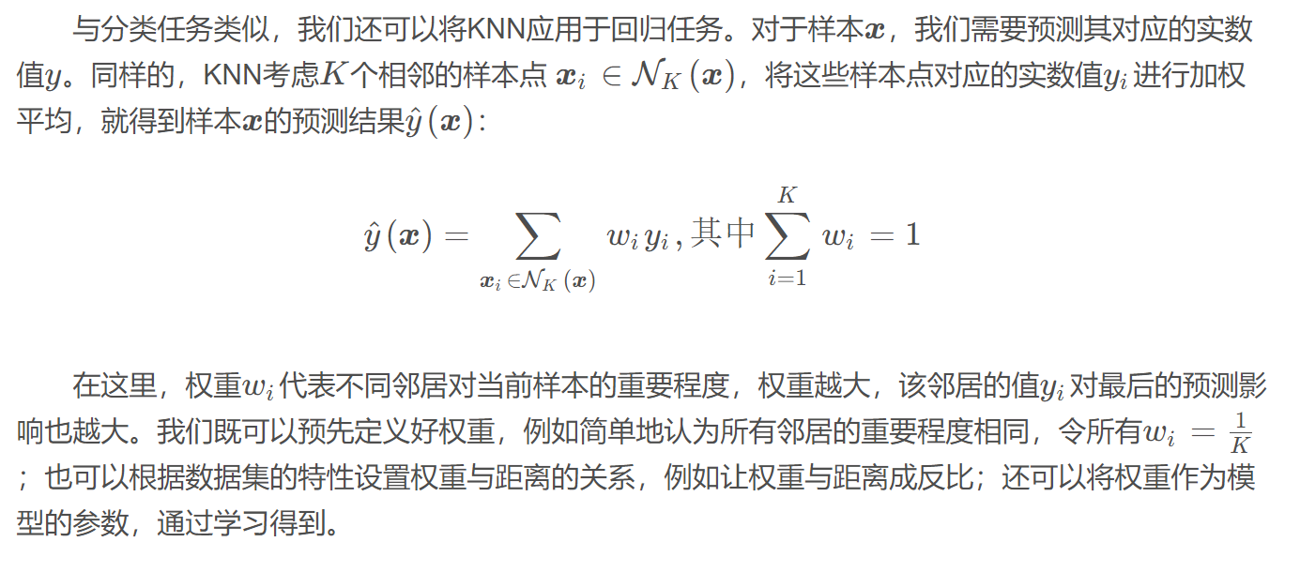
第3章 KNN算法
一、KNN算法的原理

Slide 13
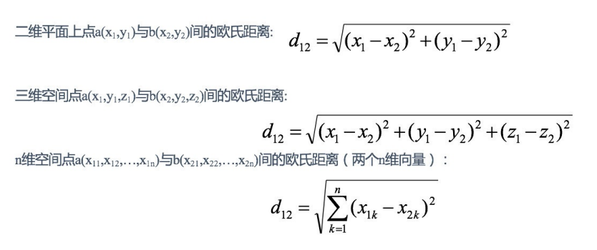
第3章 KNN算法
二、距离度量
1、欧氏距离：

Slide 14
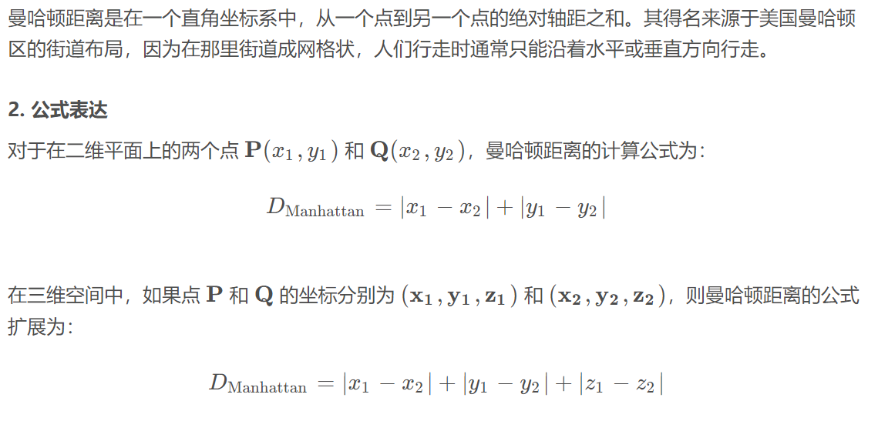
第3章 KNN算法
二、距离度量
2、曼哈顿距离：

Slide 15
第3章 KNN算法
二、距离度量
3、距离度量实现：
# 曼哈顿距离(n维怎么办？)
def distance(point1, point2):
# 2维
x1, y1 = point1
x2, y2 = point2
return abs(x1 - x2) + abs(y1 - y2)
# 3维
x1, y1, z1 = point1
x2, y2, z2 = point2
return abs(x1 - x2) + abs(y1 - y2) + abs(z1 - z2)

Slide 16
第3章 KNN算法
二、距离度量
3、距离度量实现：
numpy的矩阵运算
# 曼哈顿距离
def distance(a, b):

Slide 17
第3章 KNN算法
二、距离度量
3、距离度量实现：
numpy的矩阵运算
# 欧氏距离
def distance(a, b):

Slide 18
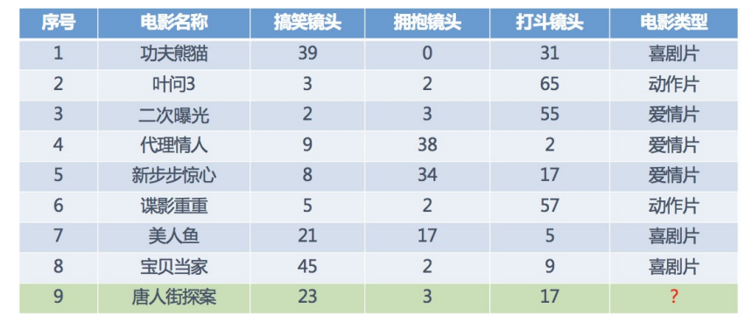
第3章 KNN算法
三、KNN计算例子
假设我们现在有⼏部电影：
其中9号电影不知道类别，如何去预测？我们可以利⽤K近邻算法的思想

Slide 19
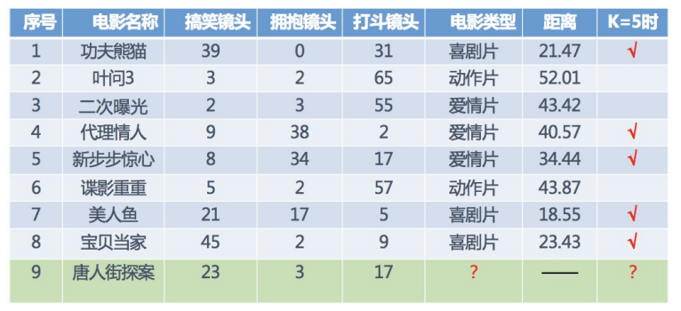
第3章 KNN算法
三、KNN计算例子
分别计算每个电影和被预测电影的距离，然后求解
K取3的时候结果又是如何？

Slide 20
第3章 KNN算法
三、KNN计算例子
KNN算法流程总结
1、计算已知类别数据集中的点与当前点之间的距离
2、按距离递增次序排序
3、选取与当前点距离最⼩的k个点
4、统计前k个点所在的类别出现的频率
5、返回前k个点出现频率最⾼的类别作为当前点的预测分类

Slide 21
第3章 KNN算法
四、KNN算法实现
2、KNN类的实现：
# 初始化KNN类
class KNN: def __init__(self, k, label_num):
def __init__(self, k, label_num):
self.k = k # 定义邻居数量
self.label_num = label_num # 类别的数量

Slide 22
第3章 KNN算法
四、KNN算法实现
2、KNN类的实现：
# 实现训练函数
def fit(self, x_train, y_train):
# 在类中保存训练数据

Slide 23
第3章 KNN算法
四、KNN算法实现
2、KNN类的实现：
# 获取距离目标样本点最近的K个样本点的标签
def get_knn_indices(self, x):
1. # 计算已知样本的距离
2. # 按距离从小到大排序，并得到对应的下标
3. # 取最近的K个

Slide 24
第3章 KNN算法
四、KNN算法实现
2、KNN类的实现：
#对KNN方法的具体实现，观察K个近邻并使用np.argmax获取其中数量最多的类别
def get_label(self, x):
  1. # 类别计数
  2. # 返回数量最多的类别

Slide 25
第3章 KNN算法
四、KNN算法实现
2、KNN类的实现：
# 预测样本 test_x 的类别
def predict(self, x_test):

Slide 26
第3章 KNN算法
四、KNN算法实现
3、我们在测试集上观察算法的效果，并对不同的K 的取值进行测试：
for k in range(1, 10):
……

Slide 27
第3章 KNN算法
四、KNN算法实现
4、思考：若将距离distance(a, b)改为曼哈顿距离，观察对分类效果的影响！

